Slide 1

种子轮路演 · 2026 年 10 月
低空即时配送：先飞医疗和社区
一家还没开飞的公司，用 18 个月证明三件事
医疗 + 社区
园区和城郊先行
18 个月三道验证
Notes:
我们做城市低空即时配送，第一步只做两类单：医疗和社区。先说清楚：公司还没有开始商业运营，今天不讲业绩，讲三件事：为什么是现在，我们从哪里切进去，18 个月要用数据证明什么。后面所有外部数字都来自公开的法规、官方统计和企业公告，每页注明来源。封面图为 AI 生成的示意图。

Slide 2

01
订单池很大，天上几乎还是空的
一年 600 亿单，无人机多年才过百万
为什么是现在：三年三道政策
深圳规划里的医疗起降点
六家先行者证明了什么
Notes:
先看机会：地面上的即时配送已经是全世界最大的订单池之一，天上的份额几乎是零。背景图为 AI 生成的示意图。

Slide 3
种子轮路演
机会
时机
竞争
切入
证明
风险
计划
请求
一年 600 亿单即时配送，无人机多年累计才过百万单
约十万分之二
600 亿
多年累计比一年单量，只说明数量级
2025 年全国即时配送订单，一年
订单都在地上跑，天上的份额几乎为零。这不是证
明需求，是证明空间还没被占。
100 万+
美团无人机多年累计商业订单
来源：中物联《2026 中国即时物流行业发展报告》（第一财经 2026-03-26），美团（2026-09-11，企业口径），IT 之家（2026-07-22）。示意图：方格面积不按比例
3
Notes:
这一页只说一件事：订单池极大，无人机几乎没有份额。2025 年全国即时配送首次超过 600 亿单，这是中物联的数字。无人机这边，跑得最远的美团，多年累计到今年 6 月底才超过 100 万单。拿多年累计去比一年的单量，大约是十万分之二。这个比法口径本身就不对等，我们只用它说明数量级：天上还是空的。

Slide 4
种子轮路演
机会
时机
竞争
切入
证明
风险
计划
请求
为什么是现在：规则、顺序、定位三年接连落地
2026
2025
定位升了
2024
第三年写进政府工作报告
顺序定了
列为「新兴支柱产业」
发改委：先载货、先隔离、先远郊
规则落地
载货配送排在放行顺序最前面
条例和 CCAR-92 于 1 月 1 日同日生效
运营合格证、执照、保险有了统一门槛
底盘也在放大：2025 年全国无人机飞行 4530 万小时（同比 +69.89%），持证运营单位 38872 家
来源：《无人驾驶航空器飞行管理暂行条例》，CCAR-92，国家发改委发布会（2025-12-31），2024 至 2026 年政府工作报告，民航局 2025 年统计公报
4
Notes:
为什么是现在，三条，每条一个年份。2024 年 1 月 1 日，《无人驾驶航空器飞行管理暂行条例》和民航局的 CCAR-92 同一天生效，做经营性飞行第一次有了清楚的取证路径。2025 年底，国家发改委在发布会上把推进顺序说死了：先载货后载人、先隔离后融合、先远郊后城区。城市即时配送属于载货，排在前面，核心城区排在后面，这既是机会也是约束。2026 年，低空经济第三年写进政府工作报告，从新增长引擎、安全健康发展，升到了新兴支柱产业。底盘也在变大：2025 年全国无人机飞了 4530 万小时，同比增长近七成，持运营合格证的单位一年翻倍到 38872 家。要提醒的是，这些飞行大部分是植保和巡检，不是配送。

Slide 5
种子轮路演
机会
时机
竞争
切入
证明
风险
计划
请求
深圳规划的起降点里，148 个专给医疗
1200 个
实绩已经跟上
1284 个
起降点总目标（2026 年）
2025 年底深圳实有起降点，提前超过 1200 个的
目标
413 个
其中社区配送
对我们意味着
医疗和社区的点位是规划里写死的，不用自
148 个
己说服城市修。
其中医疗
来源：《深圳市低空基础设施高质量建设方案（2024—2026年）》（深圳发改委），深圳政府在线（2026-02-27）。均为规划目标，1284 为实有数
5
Notes:
从全国的订单池收窄到我们第一站能服务的范围。我们选深圳，因为它是唯一把起降点按用途拆开写进规划的城市。深圳的建设方案写明，到 2026 年起降点 1200 个以上，其中社区配送 413 个，这 413 个里面医疗 148 个、商圈 265 个。这是规划目标，不是实有数。实有数也在跟上：2025 年底深圳已建起降点 1284 个，已经超过了 1200 的总目标，全年无人机载货运输超过 100 万架次，货运航线 310 条。我们的可服务范围，就从这 148 个医疗起降点和 413 个社区起降点算起。

Slide 6
种子轮路演
机会
时机
竞争
切入
证明
风险
计划
请求
先行者证明了能飞、能拿证，还没证明能赚钱
先行者
主场景
公开规模
网络
单均成本绝对额
美团
城市餐饮、医疗
70 条航线，6 城
累计超过 100 万单
未公布
顺丰丰翼
快递、跨海、城际
深圳 383 条航线
深圳日飞六七百架次
未公布
京东物流
城乡末端、山区
资中首批 78 条
资中覆盖 78 个村
未公布
迅蚁
医疗为主
55 城
累计飞行 260 万千米
未公布
Zipline
医疗加零售
约 70% 航班在美国
累计超过 250 万次
未公布
Wing
零售
2027 年沃尔玛 270 多个点
超过 100 万次
未公布
六家都没有公布单均成本的绝对额，美团只说每年降 40% 至 50%。谁先算清这笔账，谁就有话语权。
来源：美团、顺丰、京东、迅蚁、Zipline、Wing 公告及媒体报道（2025-07 至 2026-07），均为企业口径
6
Notes:
竞争格局。国内四家：美团做城市餐饮和医疗，累计超过 100 万单，70 条航线，覆盖深圳、北京、上海、广州、香港、迪拜六城，还拿到了全国首张低空物流全境覆盖运营合格证。顺丰丰翼做快递、跨海和城际，深圳投了 168 架、383 条航线，单日六七百架次。京东在四川资中做城乡末端，首批 78 条航线覆盖 78 个村。迅蚁以医疗为主，55 个城市，累计飞行 260 万千米。海外两家：Zipline 累计超过 250 万次，今年 1 月估值 76 亿美元。Wing 超过 100 万次，和沃尔玛计划 2027 年做到 270 多个点。这一页的结论：先行者证明了能飞、能拿证、能铺网络。但没有一家公布过单均成本的绝对额，美团只说单均运营成本每年降 40% 到 50%。能不能赚钱，还是一个公开的空白，这正是我们要用数据回答的问题。以上都是企业口径或媒体报道。

Slide 7

02
从哪里切进去，18 个月证明什么
楔子：医疗加社区，先园区和城郊
三个待验证的假设
五道合规关口和六条风险
18 个月里程碑和本轮请求
Notes:
第二部分：我们从哪里切进去，以及为什么是这里。背景图为 AI 生成的示意图。

Slide 8
种子轮路演
机会
时机
竞争
切入
证明
风险
计划
请求
切入点从规则和规划推出来：先医疗和社区，先园区和城郊
放行顺序
城市规划
已验证需求
我们的楔子
医疗 + 社区
载货先行
413 个
460 万管
+
+
=
先隔离、先远郊（发改委）
深圳社区起降点，其中医疗
迅蚁累计医疗标本（企业口径）
先做有起降点的园区和城郊
148 个
先不做
它排在放行顺序最后，也是美团的主场
核心城区的餐饮高峰单
来源：国家发改委发布会（2025-12-31），《深圳市低空基础设施高质量建设方案》（深圳发改委），中华网（2025-11-26，企业口径）
8
Notes:
我们的切入点不是拍脑袋选的，是三样公开信息叠出来的。第一，放行顺序：发改委说得很清楚，先载货后载人、先隔离后融合、先远郊后城区，所以先做载货，先做隔离空域好划的园区和城郊。第二，起降点规划：深圳规划的社区配送起降点 413 个，其中医疗 148 个，端点已经在规划里，我们不用自己去说服城市建。第三，已经被验证的场景：迅蚁和美团都在运标本和药品，需求是真的。三样叠在一起，就是我们的楔子：医疗加社区，先从有起降点的园区和城郊开始。同样重要的是我们先不做什么：核心城区的餐饮高峰单。它在放行顺序里排最后，也是美团的主场，我们不去正面碰。

Slide 9
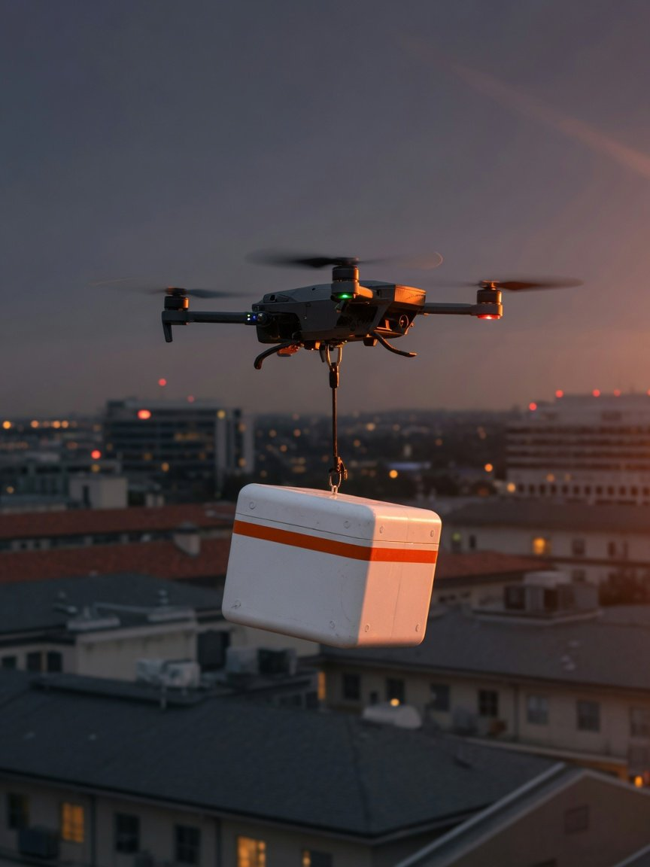
机会
时机
竞争
切入
证明
风险
计划
请求
医疗单够轻、够急，
先行者已经送过 460 万管标本
460 万
迅蚁累计运送医疗标本（管），截至 2025-11，企业口径
81 万
2.5 kg
美团累计配送检验样本和药品（份），截至
美团第四代机最大载重，标本箱够用
2026-06
来源：中华网（2025-11-26），IT 之家（2026-07-22、2023-07-05），均为企业口径
9
种子轮路演
示意图，AI 生成
Notes:
为什么先做医疗。第一，够轻：标本和药品一单通常不重，美团第四代机最大载重 2.5 千克，医疗单基本都在这个范围里。第二，够急：标本送检和急用药品对时间敏感，愿意为速度付钱的是机构，不是一单一单比价的个人。第三，这个场景先行者已经跑通了：迅蚁累计运送医疗标本 460 万管，美团累计配送检验样本和药品超过 81 万份，这两个都是企业自己公布的数字。我们不是去证明医疗有需求，而是去证明我们能用更低的成本把它做起来。图是 AI 生成的示意图。

Slide 10
种子轮路演
机会
时机
竞争
切入
证明
风险
计划
请求
要证明三个假设：成本、密度、安全
1
单均成本低于骑手
第 18 个月
第 1 个月
参照：美团 2022 年每笔配送相关成本约 4.54 元（计算）
第 16 至 18 个月验证
2
单个起降点日单量能爬坡
第 18 个月
第 1 个月
参照：美团单站日单量从约 10 单升到最高 400 单（企业口径）
第 10 至 15 个月验证
3
取证后能安全、稳定地复飞
第 18 个月
第 1 个月
参照：深圳 2025 年无人机载货运输超过百万架次
第 7 至 9 个月验证
来源：美团 2022 年业绩公告（计算），第一财经环球（2026-05-22，企业口径），深圳政府在线（2026-02-27）
10
Notes:
18 个月里我们要证明三个假设，每个都有一个公开数字可以对表。假设一，也是最关键的一个：医疗和社区航线的单均成本低于骑手。骑手侧能算到的最新公开数字是美团 2022 年，配送相关成本 801.9 亿元除以 176.7 亿笔，每笔约 4.54 元，这是我们算的，不是美团公布的单均数。假设二：单个起降点的日单量能爬坡。美团说过，单个站点日单量从约 10 单升到最高 400 单，这是企业口径，我们拿它当上限参照，不当目标。假设三：取证之后能安全、稳定地复飞。深圳 2025 年无人机载货运输超过百万架次，说明这条路有人走通了。三个假设分别在第 7 到 9 个月、第 10 到 15 个月、第 16 到 18 个月给出答案。

Slide 11
种子轮路演
机会
时机
竞争
切入
证明
风险
计划
请求
成本口径不同不可比：骑手有数，无人机只有降幅
骑手侧 · 有绝对额
无人机侧 · 只有降幅和海外估算
4.54
6.9
40-50%
5-7
元/笔
元/单
/年
美元/单
美团 2022 年配送相关成本 ÷ 即时
安信国际估算，只算 1P 外卖单，
美团无人机单均运营成本年降幅，
巴克莱：欧美高人工地区的自动
配送笔数（计算）
分母更小
没有绝对额
配送
要证明：同一口径下，医疗航线的单均成本低于 4.54 元
来源：美团 2022 年业绩公告（计算），安信国际（2023-10-13），第一财经环球（2026-05-22），巴克莱（2026-04）
11
Notes:
单位经济要证明什么。先承认一件事：这两边的数口径不同，不能画在一根轴上比。骑手侧，最可靠的是我们从美团 2022 年财报算出来的每笔约 4.54 元，配送相关成本 801.9 亿元除以全部即时配送笔数 176.7 亿笔。安信国际换了分母，只算 1P 外卖单，得到 6.9 元。2023 年以后美团不再披露这两个数。无人机侧，美团只说单均运营成本每年下降 40% 到 50%，从没公布过绝对金额，中国也没有别的运营商公布过。巴克莱估计欧美高人工地区自动配送每单 5 到 7 美元，那是欧美的人工水平，不能直接搬到中国。所以单位经济在今天是一个没有公开答案的问题。我们要证明的是：按同一口径，也就是全部成本除以全部单数，我们医疗航线的单均成本低于 4.54 元。

Slide 12
种子轮路演
机会
时机
竞争
切入
证明
风险
计划
请求
合规是门槛：开飞前要过五道关，评估规则还在换版
第 1 关
第 2 关
第 3 关
第 4 关
第 5 关
实名登记
操控员执照
责任保险
特定类评估
运营合格证
两项强制国标 2026-05-01
小型机操控员必须持照
经营性飞行必须投保
SORA 2.5 版指南仍在征求
CCAR-92，有效期
实施
意见
24 个月
没过关的代价
120 米以下也不等于随便飞
5 万至 50 万元
120 米
无运营合格证飞行的罚款（条例第四十九条）
机场、重要设施上空另划为管制空域（条例第十九条）
来源：《无人驾驶航空器飞行管理暂行条例》，CCAR-92，民航局征求意见通知（2026-04-15），新华网（2025-12-10）
12
Notes:
监管路径。小型无人机做经营性配送，开飞前要过五道关。第一，实名登记，2026 年 5 月 1 日起实名登记和运行识别两项强制国标实施。第二，操控小型机的人要有操控员执照。第三，经营性飞行必须依法投保责任保险。第四，特定类运行要做风险评估，中国沿用 SORA 方法，民航局 2026 年 4 月就 SORA 2.5 版的新指南征求意见，到今天还没生效。第五，拿到运营合格证，CCAR-92 规定有效期 24 个月，到期要续。门槛是实打实的：没有运营合格证飞行，罚 5 万到 50 万元。另外真高 120 米以下也不等于随便飞，机场、重要设施上空另划为管制空域。评估规则还在换版，我们的做法是按 2.5 版草案准备材料，正式版发布后再对表。对我们来说这既是门槛也是护城河，第一个里程碑就是把证拿到。

Slide 13
种子轮路演
机会
时机
竞争
切入
证明
风险
计划
请求
每条风险都有真实先例，我们先写应对再上天
风险
已发生的先例
我们的应对
何时
Amazon 两架 MK30 撞吊车起火（2025-10，NTSB）
航线逐段勘测，施工吊车每日更新
撞上障碍物
1-6 月
丰翼方舟 80 在深圳开伞迫降（2026-02）
航线避开人群上空，机上带伞
迫降
1-6 月
Wing 落上电线，约 2000 户停电（2022-09）
起降点和航线避开架空线
电力设施
7-9 月
Wing 堪培拉试点引发噪音审查（2019）
先园区和城郊，进社区前先公示
噪音与社区
10-15 月
强制投保最低保额 2027 年前后才出台
开飞前足额投保第三者责任险
保险
1-6 月
低空大额融资里运营服务只占 2.2%（2026 上半年，全球口径）
按里程碑分段用钱，每段单独验收
后续融资
全程
来源：NTSB（2025-10），DoNews（2026-02-12），ABC（2022-09-30），Region（2019-06-19），国家发改委（2026-02），IT 桔子（2026-07）
13
Notes:
风险登记表。每一条风险都有真实发生过的先例，我们只写事实。2025 年 10 月，美国亚利桑那州，Amazon 两架 MK30 先后撞上移动吊车，电池起火，无人受伤，NTSB 出了初步报告。2026 年 2 月，顺丰丰翼的方舟 80 在深圳开伞迫降，公司说是测试中操作人员的失误。2022 年 9 月，Wing 的配送机在澳大利亚落在电线上，约 2000 户停电。2019 年，Wing 在堪培拉的试点引发噪音争议，联邦部门随后启动审查。保险方面，国家要到 2027 年前后才初步建立强制投保制度，最低保额还没定。对应的做法：航线逐段勘测，施工吊车这类临时障碍每日更新。航线避开人群上空，机上带伞。起降点和航线避开架空线。先做园区和城郊，进社区之前先公示。开飞前足额投保第三者责任险，不等强制标准。最后一条是钱：2026 年上半年低空领域的大额融资里，运营服务只占约 2.2%，钱主要去了载人 eVTOL 整机，这是 IT 桔子的全球口径。我们的应对是按里程碑分段用钱，每一段都能单独验收。这些应对都是计划，会写进我们的运行手册，接受取证审查。

Slide 14
种子轮路演
机会
时机
竞争
切入
证明
风险
计划
请求
18 个月：先拿证，再开医疗航线，最后对表成本
第 3 个月
第 6 个月
第 9 个月
第 18 个月
起点
第 12 个月
第 15 个月
闸门：第 6 个月
第 1 至 6 个月
第 7 至 9 个月
第 10 至 15 个月
第 16 至 18 个月
取得运营合格证
首条医疗航线
接入社区起降点
成本对表
·
运营合格证、操控员执照
·
园区或城郊医疗点对点
·
从医疗点扩到社区起降点
·
同口径对比 4.54 元
·
第三者责任险足额投保
·
验证假设 3：安全稳定复飞
·
验证假设 2：单站日单量爬坡
·
带三组数据开下一轮
·
完成特定类风险评估
闸门：第 6 个月拿不到运营合格证，就暂停航线投入，先补取证
以上为计划，时间从本轮资金到位起算
14
Notes:
18 个月，四个里程碑，每一个都能单独验收。第 1 到 6 个月：拿到运营合格证和操控员执照，足额投保，完成特定类风险评估。这是闸门，过不了后面都不用谈。第 7 到 9 个月：开出第一条医疗航线，选园区或城郊的医疗点对点，回答假设三，能不能安全稳定地复飞。第 10 到 15 个月：从医疗点扩到社区配送起降点，回答假设二，单个起降点的日单量能不能爬坡。第 16 到 18 个月：按同一口径算出单均成本，和骑手侧的 4.54 元对表，回答假设一。然后带着这三组数据开下一轮。我们给自己设了一道闸门：第 6 个月还拿不到运营合格证，就暂停航线和起降点的投入，先把取证补齐，不拿投资人的钱去赌。以上都是计划，时间从本轮资金到位起算。

Slide 15
种子轮路演
机会
时机
竞争
切入
证明
风险
计划
请求
本轮请求：支撑 18 个月里程碑，六成用在取证和航线
本轮请求
支撑 18 个月
30%
30%
25%
15%
三道验证
30%
取证与安全体系
30%
航线与起降点
25%
机队与运维
从取证到第一组同口径成本数据。金额按里程碑和尽调确定。
15%
团队与运营
图中比例为拟定用途占比
参照：城市物流运营公司的公开单笔融资在数千万元量级（迅蚁 C+ 轮，2025-11）
来源：中华网（2025-11-26）。用途占比为本公司拟定，不是测算
15
Notes:
本轮请求：支撑 18 个月的四个里程碑。我们今天不报一个拍出来的金额，先讲钱怎么花：六成用在取证和航线，取证与安全体系占三成，航线与起降点占三成，机队与运维占四分之一，团队与运营占 15%。这个比例是我们拟定的，会随尽调细化。给三个公开参照帮大家判断量级：第一，城市物流运营公司的公开单笔融资在数千万元量级，比如迅蚁 2025 年 11 月的 C+ 轮。第二，深圳对小型无人机取证有 300 万元的市级奖励，但这份细则有效期到 2026 年底，我们不把它算进计划。第三，2026 年上半年低空领域的大额融资里，运营服务只占约 2.2%，钱主要去了载人 eVTOL 整机，这是全球口径。

Slide 16
一起把第一条医疗航线飞起来
18 个月，三道验证：先拿证，再开医疗航线，最后对表成本
第 6 个月
第 9 个月
第 18 个月
运营合格证
首条医疗航线
同口径成本数据
约个时间聊
Notes:
最后重复一遍请求：本轮支撑 18 个月里程碑，从拿证到第一条医疗航线，再到第一组能和骑手对表的成本数据。欢迎会后约时间细谈。

